Slide 1

ALEPH
Búsqueda General
( Libros y documentos
Físicos )

Slide 2
Ingresar al portal de la Universidad Rafael Landívar:
www.url.edu.gt

Slide 3
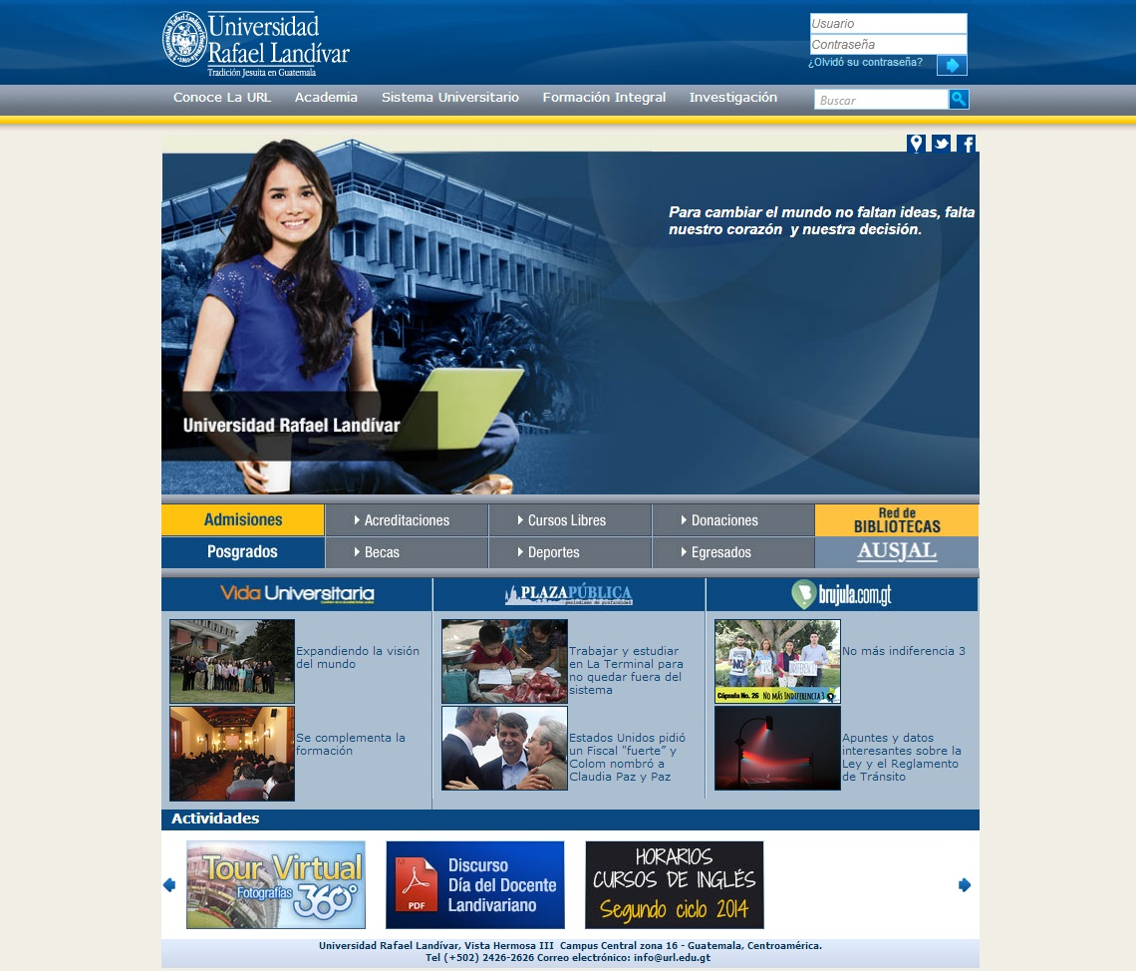
Hacer clic en el botón Red de Bibliotecas

Slide 4
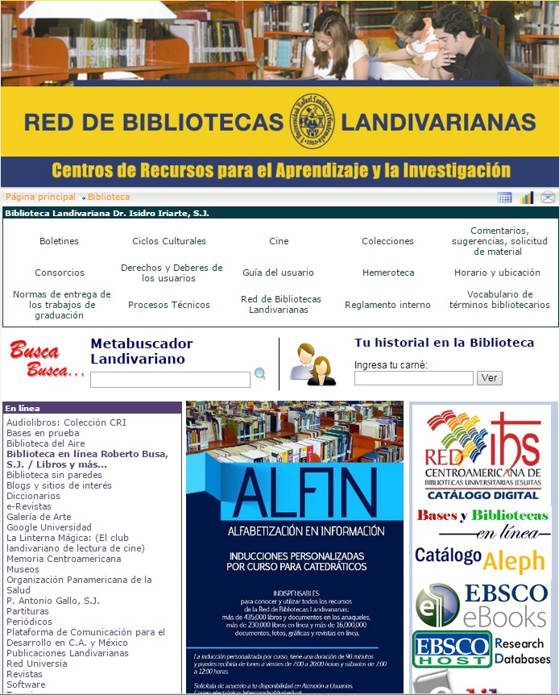
Hacer clic en el botón del Catálogo Aleph

Slide 5
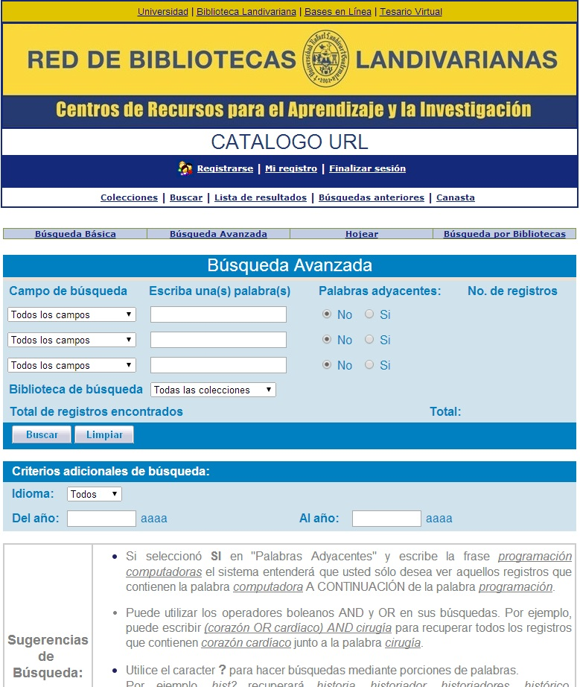
Ingresar búsqueda

Slide 6
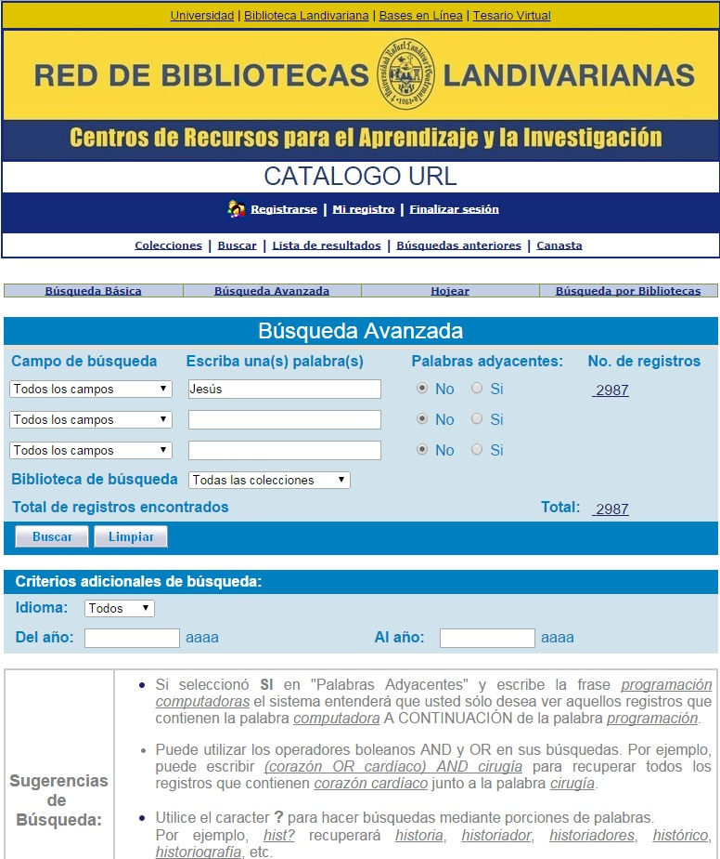
Teclear tema de interés, presionar el botón Buscar
Jesús
No. De resultados

Slide 7
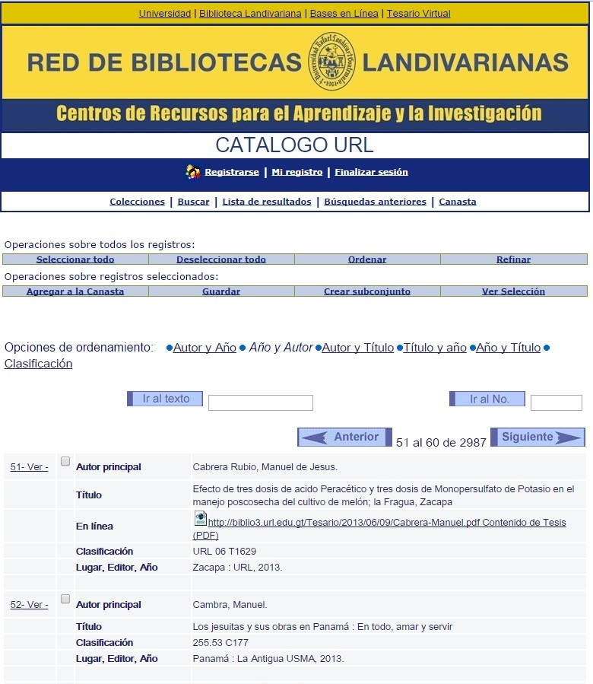
Resultados de búsqueda

Slide 8
Puede descargar el enlace (material en línea) o copiar la clasificación y buscarlo en los anaqueles (material físico)
Enlace de descarga
Clasificación

